Slide 1
Ressources éducatives libres
MANUEL DE TRAVAIL
Ce projet a été financé avec le soutien de la Commission européenne. Cette publication [communication] n'engage que son auteur et la Commission ne peut être tenue responsable de l'usage qui pourrait être fait des informations qu'elle contient 2019-1-SE01-KA204-060535

Slide 2
Les ressources d'éducation ouverte pour les médiateurs communautaires destinées aux organismes de l'éducation des adultes cherchent à encourager les enseignants et les éducateurs communautaires à intégrer l'éducation à la médiation communautaire dans les activités de leur organisation et dans les formations actuellement proposées aux groupes de migrants.
MODULE 1
Introduction à la médiation communautaire
MODULE 3
Réaliser le changement - stratégies et nouvelles approches de la médiation communautaire et de l'inclusion active
MODULE 5
Modèles de ressources - tirer parti des investissements publics et communautaires, attirer des ressources
Qu'est-ce qu'un médiateur communautaire ?
Le pouvoir du soutien par les pairs
Rencontrez des médiateurs communautaires/Histoires de réussite Obstacles et défis auxquels les réfugiés et les migrants sont confrontés
Défis que peut rencontrer un médiateur communautaire
Comprendre la diversité, l'égalité et l'inclusion
Médiation dans un cadre communautaire
Obtenir un soutien pour votre cause de médiation communautaire/travailler avec d'autres personnes
Comprendre les obstacles
Théorie du changement/cartographie du changement dans votre communauté
Formes alternatives de médiation (art, sport, personal branding)
Se préparer au financement
Identifier les institutions et les opportunités qui peuvent fournir un financement
Identification des partenaires et des parties prenantes
Demande de financement, collecte de fonds
Bénévoles et engagement de la communauté dans l'utilisation des ressources
ÉTAPE 1
ÉTAPE 2
ÉTAPE 3
ÉTAPE 4
ÉTAPE 5
MODULE 2
Compétences en matière de leadership et de plaidoyer pour le développement de communautés fortes, positives et équitables.
MODULE 4
Communications et pratiques des médias
Qu'est-ce que le leadership communautaire ? Que sont les compétences en matière de plaidoyer ?
Qu'est-ce qu'une communauté forte, positive et équitable ?
Comment diriger et défendre des communautés fortes, positives et équitables ?
Comment parler à des groupes divers ?
Comment le médiateur communautaire peut choisir le message et la manière dont le message peut être communiqué.
Que sont les politiques, l'importance de s'aligner sur elles
Les outils de communication les plus efficaces

Slide 3
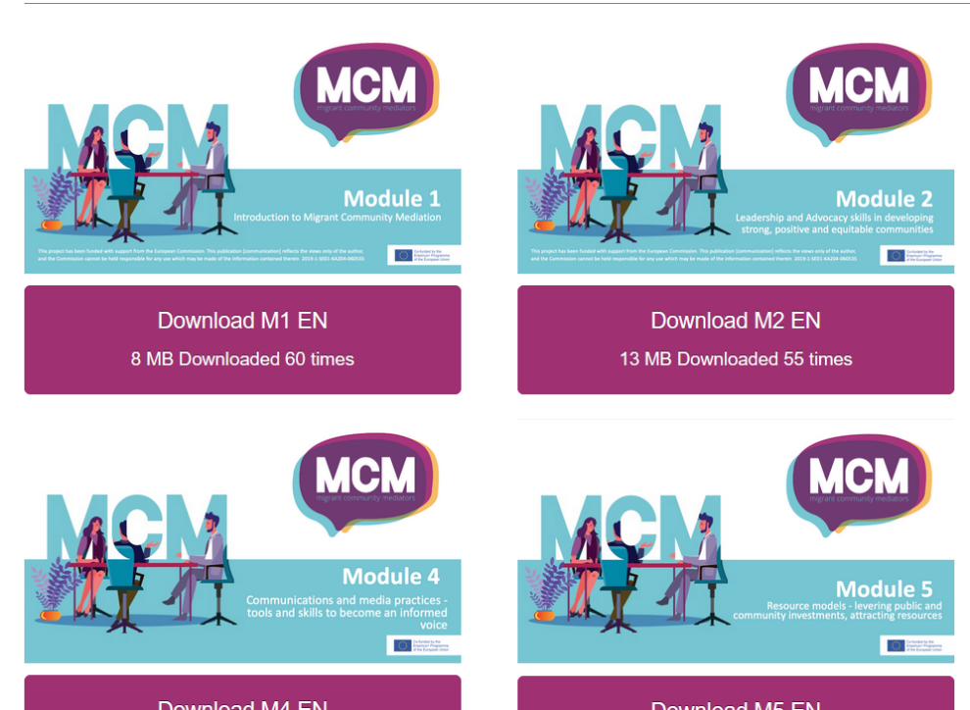
VEUILLEZ UTILISER CE CAHIER DE TRAVAIL POUR SAISIR LES PRINCIPAUX ENSEIGNEMENTS DE NOTRE COURS EN CLASSE - NOTRE CONTENU GRATUIT PEUT ÊTRE TÉLÉCHARGÉ SUR :
https://www.mcmproject.eu/open-education-resources/
CLIQUEZ pour accéder aux REL

Slide 4
CONVICTION POLITIQUE
Activité
ÉDUCATION
Utilisez la roue de la diversité de l'université Johns Hopkins pour établir le profil des divers groupes de votre communauté.
La roue de la diversité est un outil utile à utiliser pour surmonter la mentalité du « nous contre eux ». Utilisez-le pour aider à trouver un terrain d'entente entre divers groupes.
EXPÉRIENCE PROFESSIONNELLE
FAMILLE
Âge
Race/Ethnie
Identité ou expression de genre
Orientation sexuelle
Genre
RÔLE ORGANISATIONNEL
APPARENCE
Apptitude mentale/ physique
Origine nationale
RÉLIGION
COMPÉTENCES LINGUISTIQUES ET DE COMMUNICATION
REVENU

Slide 5
Le centre de la roue représente les dimensions internes qui sont généralement les plus permanentes ou les plus visibles.
ÉDUCATION
CONVICTION POLITIQUE
EXPÉRIENCE PROFESSIONNELLE
FAMILLE
Âge
L'extérieur de la roue représente les dimensions qui sont acquises et changent au cours d'une vie.
La combinaison de toutes ces dimensions influence nos valeurs, nos croyances, nos comportements, nos expériences et nos attentes et fait de nous des individus uniques.
Race/Ethnie
Identité ou expression de genre
Orientation sexuelle
Genre
RÔLE ORGANISATIONNEL
APPARENCE
Apptitude mentale/ physique
Origine nationale
RÉLIGION
COMPÉTENCES LINGUISTIQUES ET DE COMMUNICATION
REVENU

Slide 6
Veuillez étudier la roue !
Réfléchissez : à quel point pensez-vous que les traits de l'extérieur de la roue sont flexibles ? Les gens peuvent-ils les influencer et les changer facilement ? Devraient-ils le faire ?
Qu'en est-il des traits à l'intérieur de la roue ?
Quelle est la diversité de votre communauté lorsque vous la regardez du point de vue de cette roue ?
Vous vous enthousiasmez pour toutes les différences et les différentes combinaisons qui découlent de la perspective de cette roue ?
Votre communauté est-elle flexible et accepte-t-elle la même chose ?
La roue de la diversité
Comment s'en servir ?

Slide 7
Activité
Lisez l'article
Lisez l'article pour mieux comprendre les obstacles auxquels sont confrontés les réfugiés et les migrants : https://epimonia.com/blogs/news/challenges-refugees-face.

Slide 8
Activité : Moi et mon identité
Digne de l'égalité
Pour cet exercice, vous aurez besoin d'un stylo et de papier
Résultats d'apprentissage : conscience de soi, valorisation des différentes perspectives, compréhension de la formation des différentes cultures.
Instructions :
Trouvez un ami ou un groupe pour faire cet exercice avec vous.
Chaque personne doit dessiner une représentation d'elle-même (une image de personne ou un objet qui vous représente).
Chaque personne doit écrire au moins 5 choses importantes pour elle. 5 choses importantes pour lui/elle. Inscrivez les éléments les plus pertinents plus près du centre de l'image, les moins pertinents devant être plus éloignés du centre.
Maintenant, échangez vos images respectives

Slide 9
Moi et mon identité/Vous et votre identité
famille
sécurité
santé
amour
sports
amour
amitié
politique

Slide 10
Activité
Faites un double clic sur l'image pour accéder à l'infographie complète.
Consultez l'infographie https://fra.europa.eu/en/publications-and-resources/infographics/inclusion-experiences-immigrants-and-ethnic-minorities

Slide 11
Faire preuve d'empathie envers toutes les parties à la médiation
Essayez d'imaginer et de répondre aux questions suivantes
Membres des nouvelles communautés
Quelles sont leurs circonstances ?
Essayez de comprendre pourquoi ils sont venus dans cette nouvelle communauté. Comment cela est-il arrivé ?
Que pensez-vous - comment se sont-ils sentis à différentes étapes de leur processus ?
Comment vous sentiriez-vous ?

Slide 12
Faire preuve d'empathie envers toutes les parties à la médiation
Essayez d'imaginer et de répondre aux questions suivantes
Membres des communautés d'accueil
Quelles sont leurs circonstances ?
Essayez de comprendre quelle peut être leur crainte. Comment cette peur s'est-elle développée ?
Que pensez-vous - comment se sont-ils sentis aux différentes étapes de ce processus ?
Comment vous sentiriez-vous ?

Slide 13
Faire preuve d'empathie envers toutes les parties à la médiation
Essayez d'imaginer et de répondre aux questions suivantes
Particuliers, institutions, demandeurs d'emploi, employeurs...
Quelles sont leurs circonstances ?
Essayez de comprendre quel pourrait être leur problème. Comment ce problème s'est-il développé ?
Que pensez-vous - que ressentent-ils ?
Comment vous sentiriez-vous ?
Que veulent-ils ?

Slide 14
ACTIVITÉ D'AUTO-ÉVALUATION
Prenez une feuille de papier et commencez à écrire, essayez de répondre à ces questions !
Êtes-vous une personne qui :
Souhaite améliorer sa communauté ? Élaborer
A quelque chose à apporter ? Élaborer
Il n'attend pas que quelqu'un d'autre fasse le travail ? Élaborer

Slide 15
CONSEIL : Utilisez cette liste de contrôle pour savoir pourquoi vous voulez être un leader communautaire :
Cliquez ICI
ACTIVITÉ D'AUTO-ÉVALUATION
Donnez à votre vision une image plus nette. Augmentez la mise au point. Fixez des objectifs à court et à long terme. C'est ainsi que vous vous frayez un véritable chemin vers votre vision.
OBJECTIF GLOBAL
Quel est votre objectif à trois ans en tant que leader communautaire ?
Comment y arriver ? Fixez 10 objectifs mesurables et réalistes - ce sont
vos OBJECTIFS SPÉCIFIQUES.

Slide 16
EXERCICE
Prenez trois minutes pour réfléchir aux différentes communautés auxquelles vous pensez appartenir et écrivez chacune d'entre elles sur une note autocollante distincte.
CONSEIL : N'oubliez pas qu'il existe deux types de communautés : une communauté basée sur une localité géographique et une communauté d'intérêt.
Remplissez le tableau à l'étape suivante :

Slide 17
EXERCICE
Types de communautés
 | Géographique | Intérêt
Local/régional
National
International/mondial, y compris en ligne

Slide 18
EXERCICE
Décrivez votre communauté en détail
De qui se compose votre communauté, de quels groupes ?
Quelles sont leurs caractéristiques démographiques, leur comportement ?
S'agit-il d'une communauté géographique ou virtuelle ?
Quels sont les problèmes et les faiblesses de votre communauté, quelles sont ses forces ?

Slide 19
EXERCICE
Comprendre qui décide de déterminer l'approche et les compétences à développer les plus
Qu’est-ce que le pouvoir ? Le pouvoir est partout, la connaissance, le choix, l’influence, l’aptitude ou la capacité à réaliser ou à agir efficacement.
Qui a le pouvoir de décider dans votre vie ? Qui décide dans votre communauté ? Une fois que vous saurez qui décide, vous saurez qui vous devez approcher et de quelles compétences vous aurez besoin pour le faire.
Remplissez le tableau à l'étape suivante :

Slide 20
EXERCICE
Qui décide ?
Qui peut s'installer - ou quitter - votre ville ?
Sur les possibilités d'éducation ?
Sur la sécurité de votre communauté ?
Des représentants au sein du conseil communautaire ?
Sur les droits du travail ?
Sur le droit au logement ?
Des avantages pour les familles ?

Slide 21
EXERCICE :
ACTIVITÉ DE CARTOGRAPHIE COMMUNAUTAIRE
Dessinez une carte de votre communauté
PENSEZ À
Les lieux avec différents services
Institutions et infrastructures
Emplacement des lieux importants pour votre communauté, pour la base, pour le développement, l'art, la culture, l'inclusion.
Utilisez différentes couleurs pour écrire les mots ci-dessus sur votre carte.

Slide 22
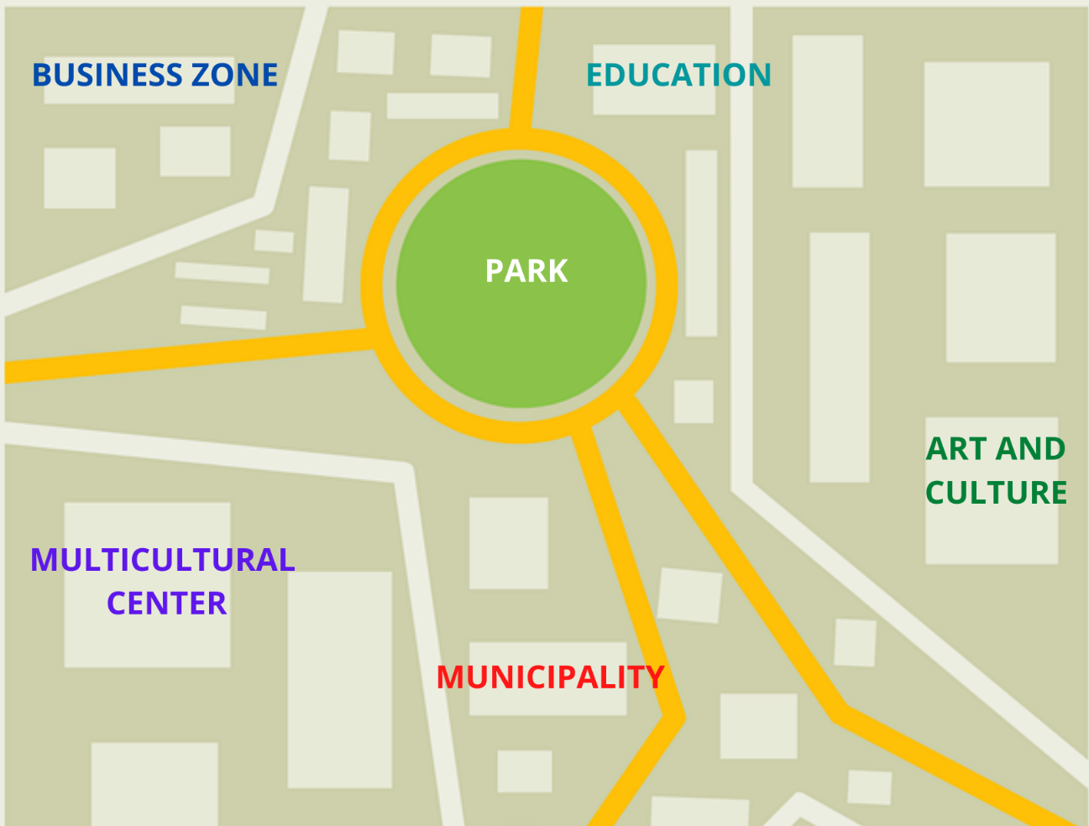
ZONE D'AFFAIRES
ÉDUCATION
ACTIVITÉ DE CARTOGRAPHIE COMMUNAUTAIRE
PARC
ART ET CULTURE
CENTRE MULTICULTUREL
MUNICIPALITÉ

Slide 23
ACTIVITÉ DE CARTOGRAPHIE COMMUNAUTAIRE
Maintenant, parlez aux membres de votre communauté et réfléchissez plus en profondeur.
PENSEZ À
Quel est l'état de votre communauté
Dans quel état sont les institutions et les infrastructures
Êtes-vous satisfait de votre communauté, des conditions de la base, du développement, de l'art, de la culture et de l'inclusion ?
Utilisez différents symboles pour marquer différents états, opinions et sentiments sur votre carte.

Slide 24
ACTIVITÉ DE CARTOGRAPHIE COMMUNAUTAIRE
Les symboles que tu peux utiliser pour exprimer différents états, opinions et sentiments sur ta carte
Les endroits positifs
Sujet ou lieu de préoccupation
Pas d'accès
Les endroits négatifs
Prise de décision

Slide 25
ZONE D'AFFAIRES
ÉDUCATION
ACTIVITÉ DE CARTOGRAPHIE COMMUNAUTAIRE
Exemple d'analyse approfondie
PARC
ART ET CULTURE
CENTRE MULTICULTUREL
MUNICIPALITÉ

Slide 26
Mettre en place un
PLAN DE PLAIDOYER INFORMEL

Slide 27
EXERCICE : PLAN DE PLAIDOYER INFORMEL
Dans les étapes précédentes, vous avez identifié les problèmes de votre communauté. Ce plan de plaidoyer informel peut vous aider à élaborer votre plan d'action et à vous attaquer aux problèmes !
Veuillez prendre une feuille de papier et écrire les réponses aux questions suivantes :

Slide 28
EXERCICE : PLAN DE PLAIDOYER INFORMEL
Quel est le problème ou la question ? S'il y en a plus d'un, concentrez-vous sur un seul à la fois :
Quel est votre but ?
Quels faits connaissez-vous ?
De quels faits ou informations supplémentaires auriez-vous besoin concernant cette situation, comme des lois, des règles ou des politiques ?
Comment pouvez-vous vous y prendre pour recueillir ces informations ?

Slide 29
EXERCICE : PLAN DE PLAIDOYER INFORMEL
Qui sont les décideurs que vous devez influencer pour résoudre ce problème/cette question ?
Quelles sont les solutions possibles à ce problème/cette question (soyez précis) ?
Quels sont les obstacles à ces solutions ?
INSPIRATION
« Sans sauts d’imagination ou de rêve, nous perdons l’excitation des possibilités. Rêver, après tout, est une forme de planification. » — Gloria Steinem

Slide 30
EXERCICE : PLAN DE PLAIDOYER INFORMEL
Choisissez une solution et discutez des stratégies et tactiques que vous utiliserez pour y parvenir. Complétez les informations ci-dessous pour vous aider à initier votre plan d'action.
Je téléphonerai, rencontrerai ou écrirai à ______________________________ avant la date suivante : _____________.
Si cette personne ne résout pas la situation d'ici la date suivante __________, je téléphonerai, rencontrerai ou écrirai à ________________________________________.

Slide 31
EXERCICE : PLAN DE PLAIDOYER INFORMEL
Documentation dont j'aurai besoin : ____________________________________________
D'autres personnes qui peuvent m'aider : ____________________________________________
Ce que j'attends de l'autre côté : _________________________________________
Stratégies pour la suite : ________________________________________________
Débriefing : qui vais-je appeler ou comment vais-je prendre soin de moi après cette rencontre ?
________________________________________________________________________
Que vais-je faire si la stratégie ne s'avère pas efficace ? Quel est le plan de secours ?
Qu'est-ce qui a mal tourné ? Pourquoi la stratégie n'a pas fonctionné ?

Slide 32
LISEZ LE LIVRE
Le livre : Les jeunes enfants comme médiateurs interculturels : Familles chinoises parlant le mandarin en Grande-Bretagne, cliquez ICI
Le livre commence par donner deux exemples concrets de la façon dont les enfants des communautés immigrées peuvent servir de médiateurs entre leur famille et la nouvelle culture.
Le premier point que la source tente de faire valoir est le fait que les immigrants sont confrontés à une culture différente de celle à laquelle ils sont habitués, et bien que de nombreuses familles expriment le désir de comprendre et de vivre dans la nouvelle culture, l'accès aux possibilités de le faire peut être limité.
Les enfants peuvent aider leurs familles à s'adapter à la nouvelle culture en jouant le rôle de médiateurs culturels.

Slide 33
Examinons quelques scénarios de médiation courants.

Slide 34
Scénario 1 : Confidentialité¹
Ivan cherche des informations sur les mesures qu'il pourrait prendre, le cas échéant, à l'encontre de son ancien médecin qu'il avait consulté et qui a partagé des informations confidentielles le concernant avec sa famille sans obtenir son consentement écrit.
Faites comme si vous étiez Ivan
Pensez-y :
Quelles sont les informations supplémentaires dont vous avez besoin ?
Où pouvez-vous obtenir plus d'informations ?
Quel(s) résultat(s) souhaitez-vous atteindre ?
Quelles sont les règles qui régissent cette situation ?
Qui sont les principaux décideurs ?
Quelles stratégies pourriez-vous utiliser pour atteindre le(s) résultat(s) souhaité(s) ?
Quels sont les obstacles que vous pourriez rencontrer/devoir surmonter ?
¹ Basé sur Advocacy Tool Kit Skills and Strategies for Effective Self and Peer Advocacy, produit par Disability Rights Wisconsin, 2008.

Slide 35
Scénario 1 : Confidentialité¹ - suite
Actions possibles pour lesquelles vous pourriez aider Ivan
Écrire une lettre au médecin
Contacter l'institution compétente qui réglemente la violation de la confidentialité.
Si le médecin est un employé d'une clinique ou d'un hôpital, Ivan peut déposer une plainte auprès de l'hôpital.
Contacter un avocat ou l'aide juridique gratuite pour discuter des options.
Qu'est-ce qu'Ivan pourrait essayer de faire d'autre dans cette situation ?
____________________________________________________________________
____________________________________________________________________
¹ Basé sur Advocacy Tool Kit Skills and Strategies for Effective Self and Peer Advocacy, produit par Disability Rights Wisconsin, 2008.

Slide 36
Scénario 2 : conflit propriétaire/locataire ¹
Maya est préoccupée par le fait que les fenêtres de son appartement du premier étage ne se ferment pas à clé. Elle n'a pas remarqué que les fenêtres ne se verrouillaient pas lorsqu'elle a visité l'appartement avant de signer son bail d'un an. Elle a récemment parlé avec son propriétaire et il a promis que ses fenêtres seraient remplacées. Trois mois se sont écoulés, toujours aucune action.
Fais semblant d'être le médiateur des pairs de Maya.
Quelles sont les informations supplémentaires dont vous avez besoin ?
Où pouvez-vous obtenir plus d'informations ?
Quel(s) résultat(s) Maya veut-elle atteindre ?
Quelles règles/ordonnances/lois régissent cette situation ?
Qui sont les principaux décideurs ?
Quelles stratégies avez-vous convenu avec Maya que vous pourriez utiliser ?
Quels sont les obstacles que vous pourriez rencontrer/devoir surmonter ?
¹ Basé sur Advocacy Tool Kit Skills and Strategies for Effective Self and Peer Advocacy, produit par Disability Rights Wisconsin, 2008.

Slide 37
JEU COLLECTIF
Comprendre l'expérience d'être un réfugié
Le but de ce jeu est d'aider les personnes qui n'ont pas connu la vie d'un réfugié à mieux comprendre cette expérience. Une fois que vous aurez terminé ce jeu avec une personne de votre communauté, celle-ci devrait avoir un aperçu précieux de ce que vivent les réfugiés et de ce qu'ils ressentent.
POURQUOI UN JEU ?
Les jeux sont l'une des meilleures méthodes pour aider les gens à comprendre des phénomènes complexes et éloignés de leur vie quotidienne. Un jeu permet aux participants de vivre des émotions de manière très personnelle et durable, mais à une échelle plus réduite que dans la vie réelle.
Source : Haut Commissariat des Nations Unies pour les réfugiés, Passages, le nouvel outil éducatif du HCR, un jeu de simulation conçu pour permettre une meilleure compréhension des problèmes des réfugiés.

Slide 38
JEU COLLECTIF
LE JEU
La notion du temps
Asseyez-vous dans un endroit où vous ne serez pas dérangé et bandez-vous les yeux.
Restez-y pendant 5 minutes ; ne comptez pas et n'utilisez pas de moyens artificiels pour indiquer le temps. Utilisez votre propre jugement et votre intuition.
Enlevez le bandeau et vérifiez votre montre.
Pensez à ce que vous avez ressenti avec le bandeau sur les yeux et notez-le. Qu'est-ce que cela fait d'être assis dans le noir, sans moyen de mesurer le temps et sans rien faire d'autre qu'attendre ?
Le but de cet exercice : Un réfugié peut être amené à passer plusieurs heures caché dans l'obscurité, de peur d'être découvert et tué. Contrairement à vous, qui avez vécu cette expérience volontairement, il/elle est terrorisé(e) par une situation qui lui a été imposée.

Slide 39
JEU COLLECTIF
Prise de commandes
Imaginez que vous êtes privé de votre autonomie. En d'autres termes, vous n'êtes plus autorisé à prendre des décisions pour vous-même. Votre droit d'aller et venir, et de vous occuper de vos besoins les plus élémentaires, sont tous soumis à l'autorisation d'une autre personne (se lever, marcher, aller aux toilettes, boire, manger, parler, etc.)
Essayez de ressentir ce que cela peut être d'être limité de cette façon. Imaginez votre réaction. Non seulement votre liberté vous a été retirée, mais des personnes vous donnent constamment des ordres, vous font travailler, vous bousculent, vous interrompent... et personne ne vous écoute.
Le but de cet exercice : Vous aider à comprendre le stress que ressent un réfugié pendant sa fuite et vous faire prendre conscience du stress que vos actions et attitudes peuvent provoquer chez les joueurs pendant le jeu de simulation.

Slide 40
JEU COLLECTIF
Perte
Trouvez un endroit calme et confortable où vous asseoir. Munissez-vous d'un stylo et de papier.
Essayez de vous souvenir d'une situation où vous avez éprouvé un sentiment de perte. Il s'agissait peut-être d'un objet cher, d'un lieu que vous aimiez visiter, d'un animal de compagnie préféré ou d'un être cher .....
Laissez tous les souvenirs et toutes les émotions liés à la perte vous revenir en mémoire. Notez-les, afin de pouvoir relire plus tard ce que vous avez ressenti et évaluer l'importance de ces expériences personnelles.
Réfléchissez à votre propre expérience de la perte et pensez à ce que vous devez ressentir lorsque vous êtes privé de toutes ces choses ou personnes auxquelles vous attachez une grande importance.
Le but de cet exercice : De nombreux réfugiés perdent absolument tout : leur pays, leur maison, leurs amis, leur famille. Essayez de comprendre la douleur qu'ils doivent ressentir.
Prenez des notes sur tous les jeux ci-dessus. Qu'avez-vous appris, qu'a appris le joueur ? Est-ce que quelque chose a changé dans leur façon de comprendre qui sont les réfugiés ?

Slide 41
JEU COLLECTIF
Enchaîné
Devoir obéir aux ordres tout le temps, c'est comme être enchaîné. On vous oblige à faire des choses sans savoir pourquoi. Marchez pendant 2 ou 3 minutes en tenant votre oreille droite avec votre main gauche et votre cheville gauche avec votre main droite.
Qu'est-ce que cela fait d'être obligé de faire cela ?
Le but de cet exercice : Pensez à ce que vous venez de vivre pendant ces quelques minutes. Les réfugiés vivent sous ce genre de contrainte pendant des heures, des mois, voire des années.

Slide 42
TÂCHE : SURMONTER LES OBSTACLES
Vous vous souvenez de la cartographie de la communauté et du plan d'action du module 2 ? Utilisez les connaissances acquises dans la section sur les obstacles pour mettre à jour votre carte de la communauté, puis ajoutez des actions à votre plan d'action pour surmonter ces obstacles, par exemple :
Préparez un bon discours sur votre problème qui suscite l'empathie.
Faites les recherches nécessaires pour comprendre ce que la politique dit de votre problème.
Découvrez s'il existe un centre de volontariat avec lequel vous devez établir un partenariat, et si vous devez suivre la voie FORMELLE

Slide 43
Modèle : Théorie du changement
Énoncé du problème | Rédigez l'énoncé du problème qui résulte de votre analyse du problème.
Entrées | Activités | Sorties | Résultats à court terme | Résultats à mi-parcours | Résultats à long terme
Les ressources nécessaires pour mener efficacement vos activités. Exemples : Ressources humaines Lieu/Usines Technologie Matériels Curriculum Etc. | Activités nécessaires pour atteindre vos résultats. Exemples : Ateliers Formations Activités d'apprentissage Services Défense des politiques Livraison des produits Etc. | Les résultats tangibles que vous produisez par vos activités. Exemples : # Nombre de bénéficiaires ciblés # les préposés % d'achèvement % d'augmentation des résultats d'apprentissage etc. | Résultats attendus de votre/vos intervention(s). Changements dans : Apprentissage Sensibilisation Connaissances Attitudes Compétences Opinions Aspirations Motivations | Les résultats que vous souhaitez obtenir dans le délai d'intervention. Changements dans : Actions Comportements Pratiques Décisions Politiques Actions sociales | Les résultats que vous espérez observer au-delà de votre période d'intervention. Changements dans : Conditions Contextes socials Caractéristiques environnementales
Impact ULTIME | Écrivez l'impact que vous avez obtenu grâce à votre ou vos interventions.

Slide 44
Décomposons les étapes pour commencer à utiliser la théorie du changement dès aujourd'hui et apporter le changement dans votre communauté.

Slide 45
Planifiez votre processus (quel est le PROBLÈME, combien de temps, nouvelle ou ancienne initiative ?)
Recueillir des preuves du besoin et du contexte (preuves du besoin)
Déterminez l'impact que vous souhaitez obtenir (la résolution finale, par exemple : réduction du chômage des migrants dans la zone locale).
Définissez vos résultats à long terme
(Exemple : Pour réduire le chômage, les migrants devront : obtenir des emplois durables, les employeurs devront augmenter l'accueil des migrants)
METTONS-NOUS AU TRAVAIL !

Slide 46
Cartographiez vos résultats intermédiaires à rebours (travaillez à rebours et tracez les étapes précédentes de manière beaucoup plus détaillée. Exemple :
Pour atteindre notre objectif à long terme « les migrants obtiennent des emplois durables », cela doit se produire :
les migrants améliorent leurs compétences professionnelles
la sensibilisation des foyers à la question s'est accrue
les employeurs créent l'égalité des chances
Identifiez les produits (produits, services ou installations qui vous aideront à atteindre les résultats que vous avez identifiés).
POURQUOI ?
Clarifier les hypothèses (les conditions qui doivent être réunies pour que la théorie fonctionne ; elles expliquent la logique qui sous-tend l'ensemble du programme et les liens de causalité (par exemple, montrer qu'un produit mènera à un résultat, ou qu'un résultat en entraînera un autre) dans la théorie).

Slide 47
Établir des échéances et planifier les ressources
Produisez votre diagramme et votre récit (Au fur et à mesure que vous développez votre théorie du changement, vous devrez la rendre disponible dans un format utile. La plupart des gens trouvent un diagramme ou une carte utile. Vous trouverez ici des informations sur certaines des options logicielles permettant d'en créer un : https://www.inspiringimpact.org/resource-library/the-best-software-to-create-a-theory-of-change/.
Préparez-vous à utiliser votre théorie du changement (Maintenant que vous avez créé votre théorie du changement, n'oubliez pas de l'utiliser. Une théorie peut vous aider à planifier votre projet ou à alimenter la stratégie de votre organisation. Il peut également vous aider à communiquer succinctement sur votre travail et le changement qu'il apporte).
FAITES-LE MAINTENANT !

Slide 48
VOIX - essayez ceux-ci :
La voix reste la même, le ton change en fonction de l'auditeur.
FORMEL OU DÉCONTRACTÉ
SÉRIEUX OU DRÔLE
RESPECTUEUX OU IRRÉVÉRENCIEUX
ENTHOUSIASTE OU FACTUEL

Slide 49
EXERCICE
Notez toutes les caractéristiques de votre voix et le ton de votre voix que vous utiliseriez pour communiquer vos messages de médiateur communautaire au public :
__________________________________________________________________________________________________________________________________________________________________________________________________________________________________________________________________________________________________________________________________________________________________________________________________________________________________________________________________________________________________________

Slide 50
TÂCHE : Communiquer sur l'action sociale¹
Imaginez que vous êtes dans un évaluateur/élévateur avec un décideur influent pendant une minute et que vous partagez des informations sur votre action sociale.
Imaginez maintenant que vous vous trouvez dans votre communauté et que vous venez d’entrer dans l’ascenseur en portant un T-shirt portant l’inscription « Citoyens actifs ». Un décideur influent entre dans l’ascenseur et vous demande : « Qu’est-ce que Citoyens actifs ? ».
Vous avez 2 minutes pour répondre. Qu'est-ce que vous en dites ?
Source : Boîte à outils de l'animateur de Citoyens actifs, BRITISH COUNCIL

Slide 51
REFLET
Quel était le message de la Fille de Mogadiscio ?
Quels médias ont été utilisés pour parler du message ?
Et si l'histoire n'était pas racontée, s'il n'y avait que des faits à ce sujet dans les médias ? Le message aurait-il été aussi fort ?
Notez 5 choses que vous avez maintenant apprises de cet exemple, sur la formation de votre message ! (vous n'êtes pas obligé de faire un film☺)

Slide 52
ACTIVITÉ D'AUTO-ÉVALUATION
Essayez de répondre à ces questions afin de clarifier ce que vous voulez réaliser grâce au financement.
Quelles sont vos priorités pour les 1 à 3 prochaines années ? 3 à 5 ans ?
Survie ou croissance ? De nouvelles opportunités ?
Changeriez-vous quelque chose à votre objectif en tant que médiateur ?
Mêmes activités ?
Mêmes modes de fonctionnement ? Des changements en matière de travail à distance, de numérisation, etc.

Slide 53
LES CONNAISSANCES DONT VOUS AVEZ BESOIN POUR DÉVELOPPER UNE COMMUNAUTÉ EN LIGNE
VOTRE MESSAGE DE PLAIDOYER
C'est ce qui rapproche votre communauté
VOS GROUPES CIBLES
Définissez votre groupe cible et soyez toujours conscient de ses besoins.
LIEN ÉMOTIONNEL
Efforcez-vous d'en créer un avec vos groupes cibles
OUTILS NUMÉRIQUES
Espaces et outils pour vous aider à renforcer votre communauté en ligne

Slide 54
Site Internet : www.mcmproject.eu

